Slide 1
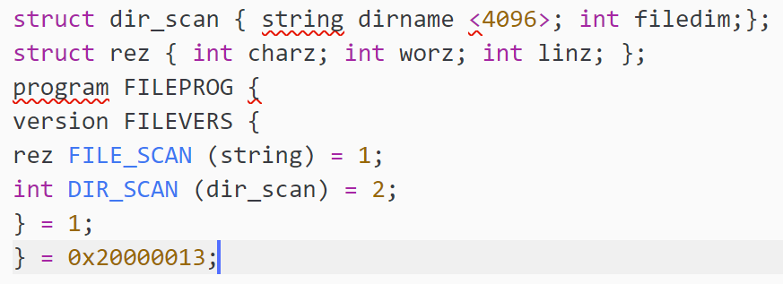



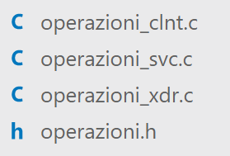










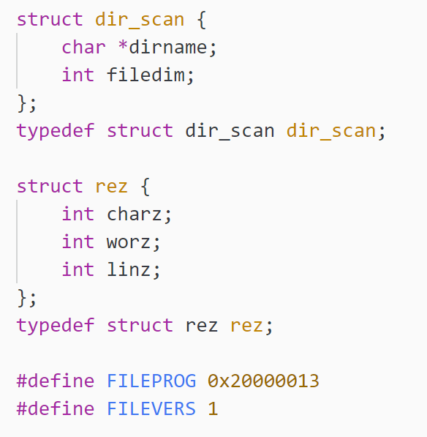
ESERCITAZIONE 9:
Remote Procedure Call (RPC)
OBIETTIVI
Gestione di una struttura dati memorizzata in remoto
Operazioni di lettura/scrittura sulla struttura
Richiedere le operazioni mediante una chiamata ad operazione remota (RPC)
Davide di Molfetta, Mirko Legnini, Daniele Nanni Cirulli, Natanaele Stagni, Lorenzo Venerandi

Slide 2
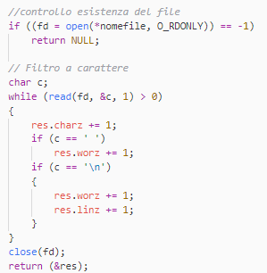


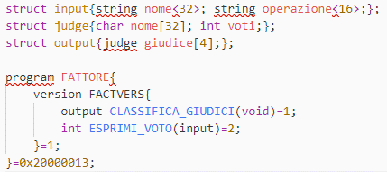



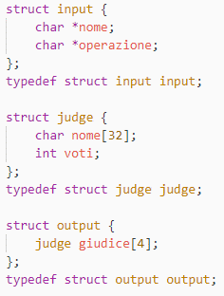
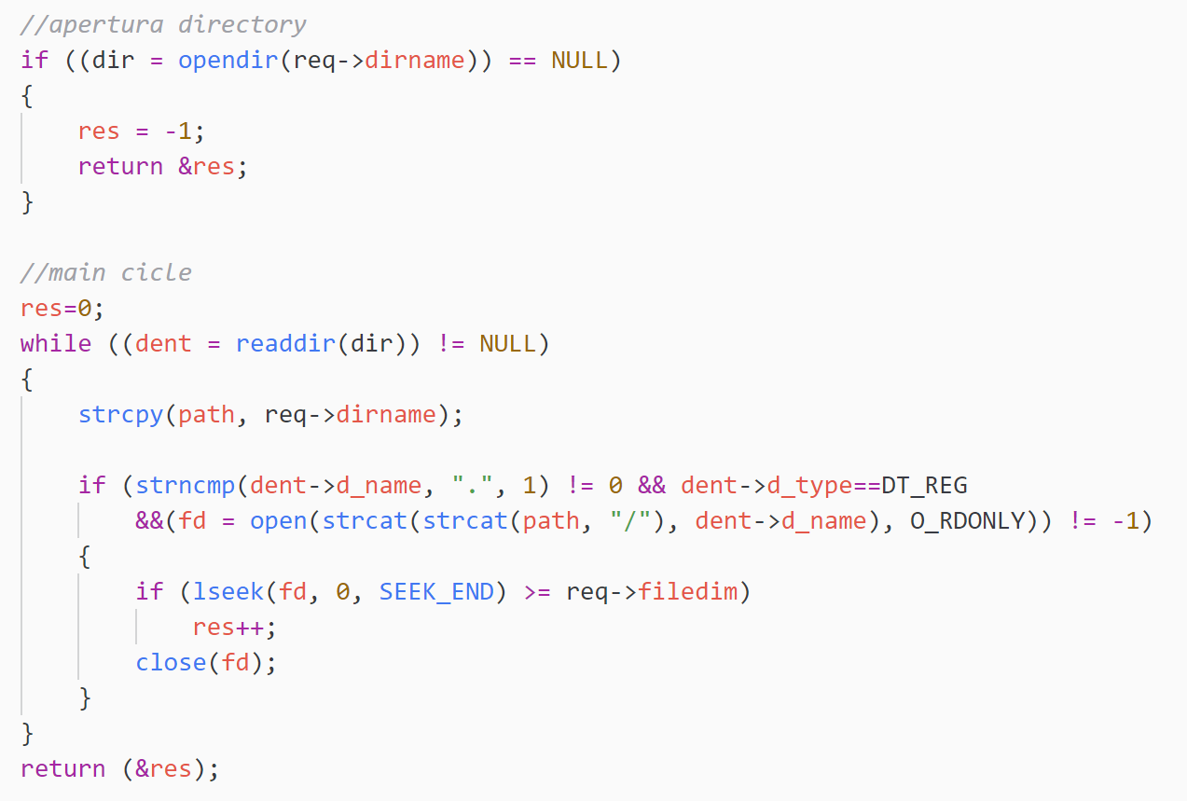
FILE FATTORE.X
rpcgen fattore.x
RPC
gcc –o server fattore_impl.c fattore_svc.c fattore_xdr.c
fattore.h
gcc –o client client.c fattore_clnt.c fattore_xdr.c

Slide 3
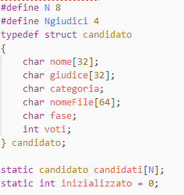
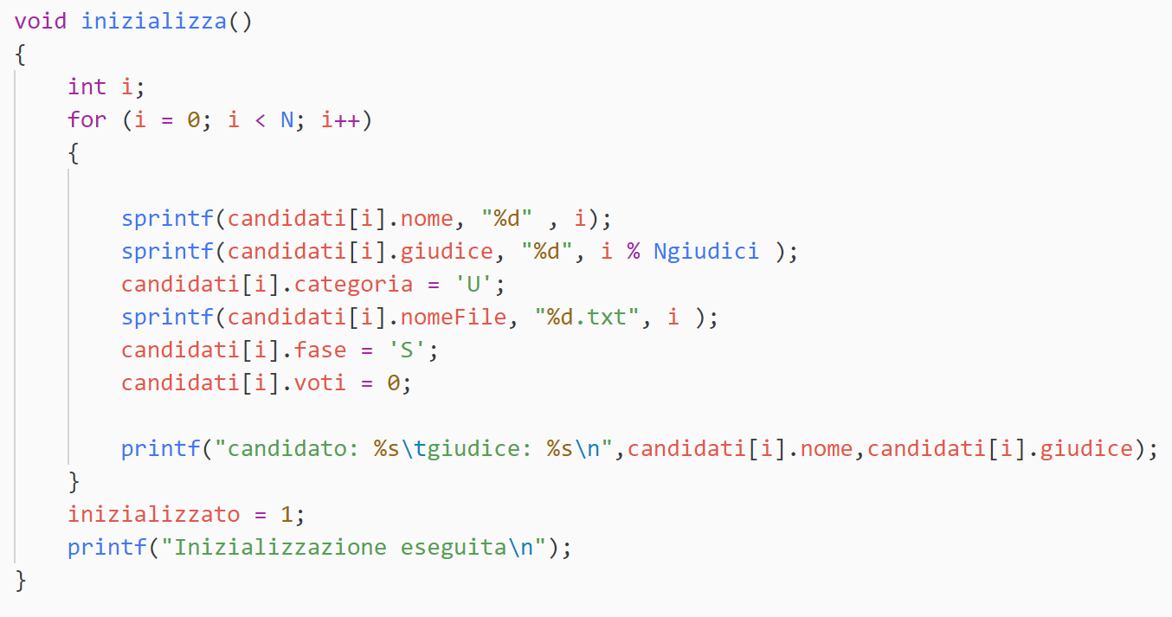
INIZIALIZZAZIONE
IMPL.
PROCEDURE
1
Struttura dichiarata in locale perché utilizzata solo server-side

Slide 4
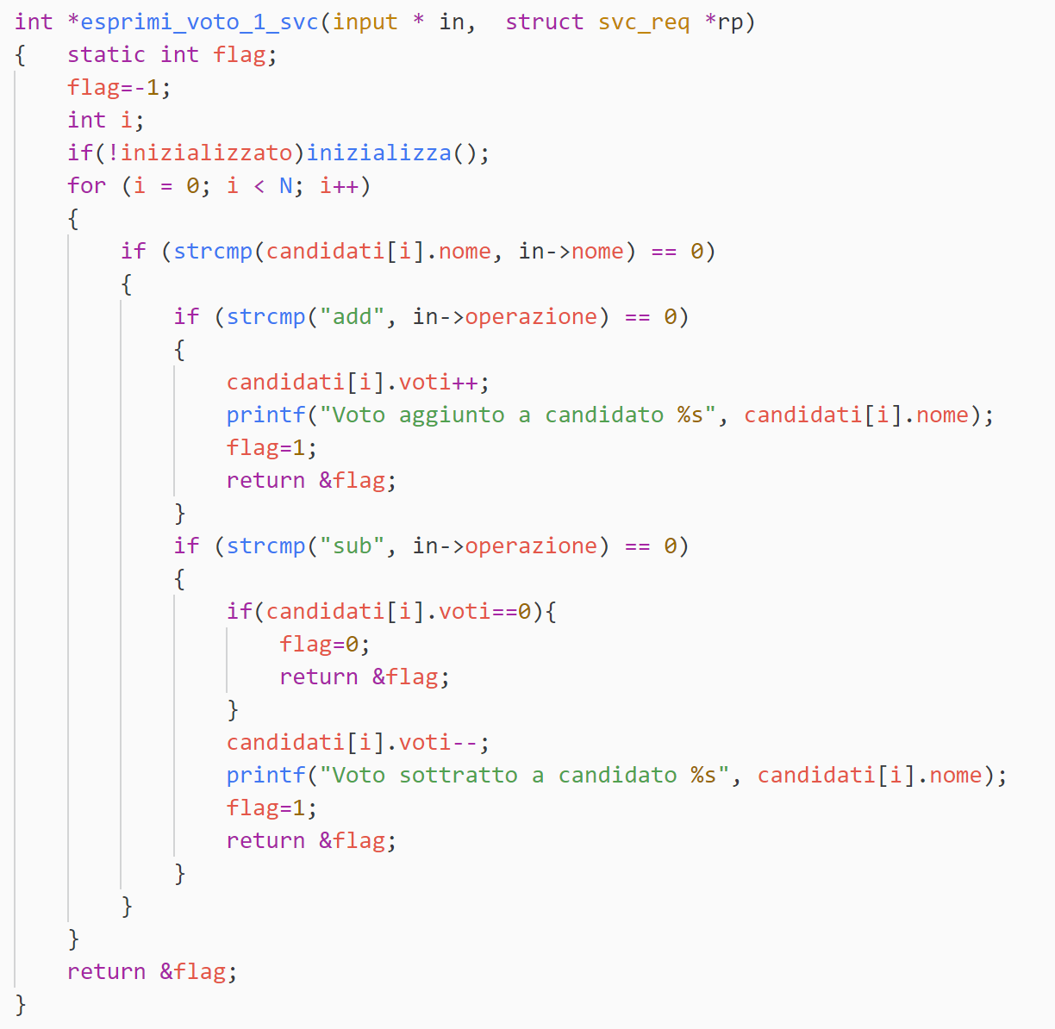
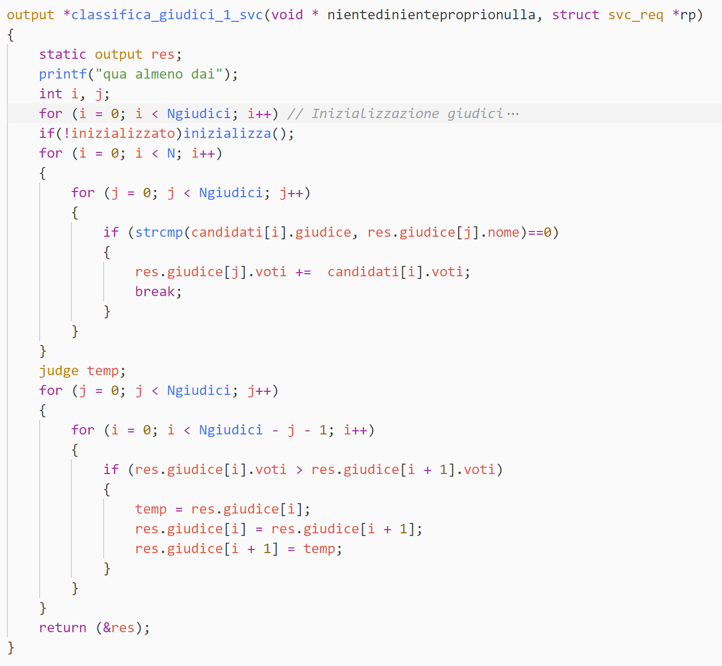
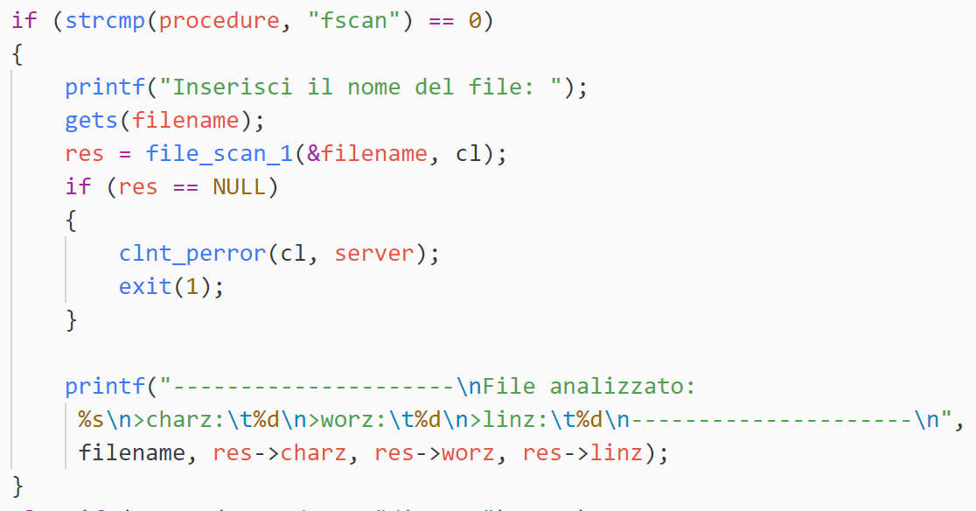
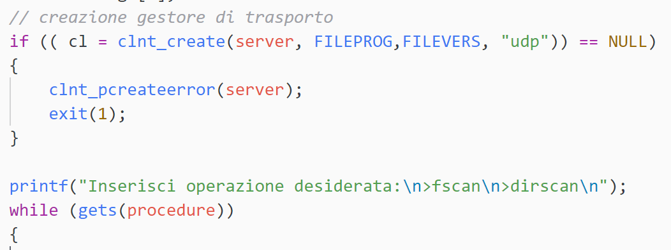
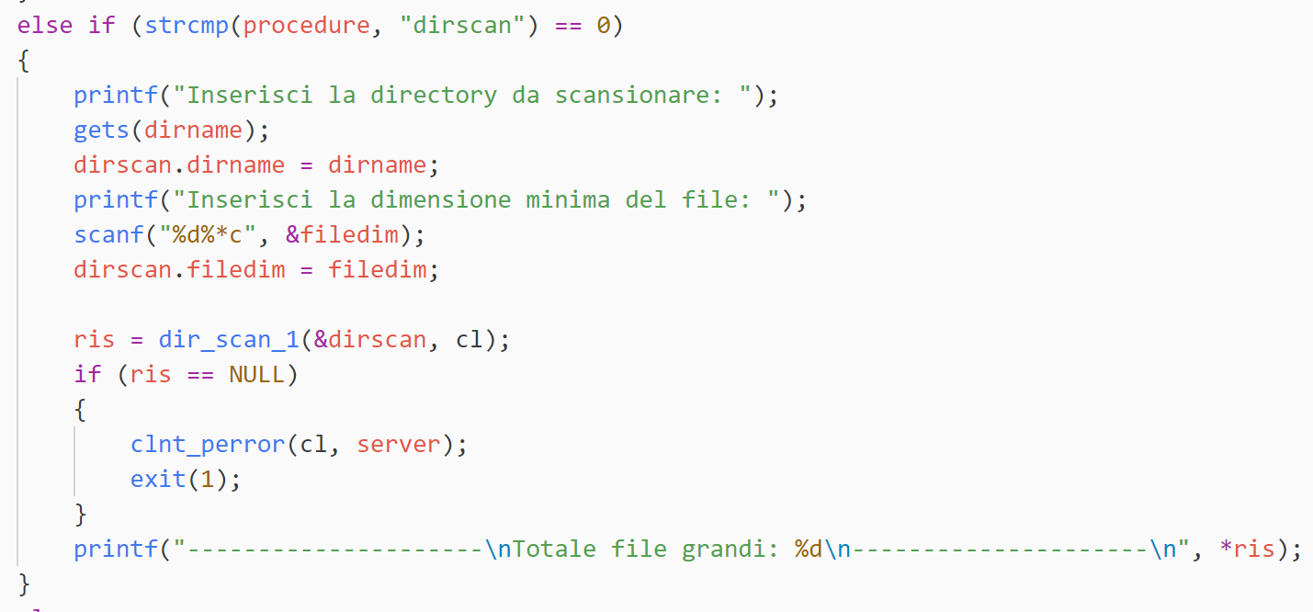
ESPRIMI_VOTO
Logica gestitia tramite controllo di stringhe
Operazioni permesse: add e sub
Sub non scende mai sotto 0
CLASSIFICA_GIUDICI
La struttura res è locale perché non necessita di visibilità globale
Res viene re-inizializzata ad ogni chiamata per evitare l’accumulo di voti
IMPL.
PROCEDURE
2

Slide 5
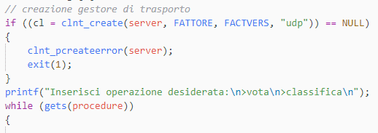
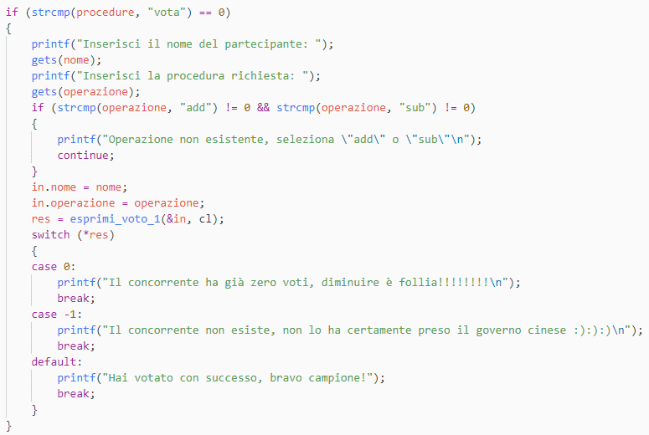

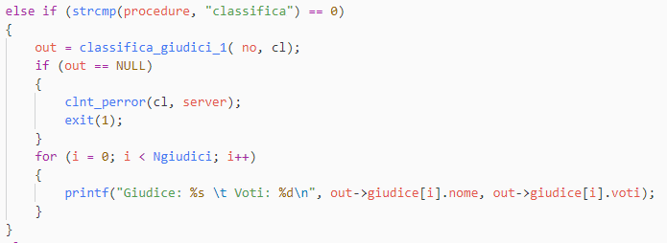

Il Client interagisce con l’utente proponendogli ciclicamente i servizi che utilizzano le due procedure remote. Richiede gli input necessari, invoca il servizio specificato e stampa a video gli esiti delle chiamate, fino alla fine del file di input da tastiera.
CLIENT 1

Slide 6


CONCLUSIONI
Creazione e gestione delle socket UDP o TCP automaticamente generata da rpc
Implementazione delle procedure più semplice, in quanto è necessario «dichiarare» i metodi nel file .x e implementarli quindi in un file .c
Utilizzo delle procedure più immediato, dato che il client deve solo includere il file .h generato da rpcgen per richiamare i metodi
Inizializzazione realizzata nell’implementazione per non modificare i file auto-generati da rpc
FINE

